Slide 1
Outline
Preporcess 方法(Raw logs to model input)
Reduction
Embedding
Source node 說明
Relation 說明
Dstnode 說明

Slide 2
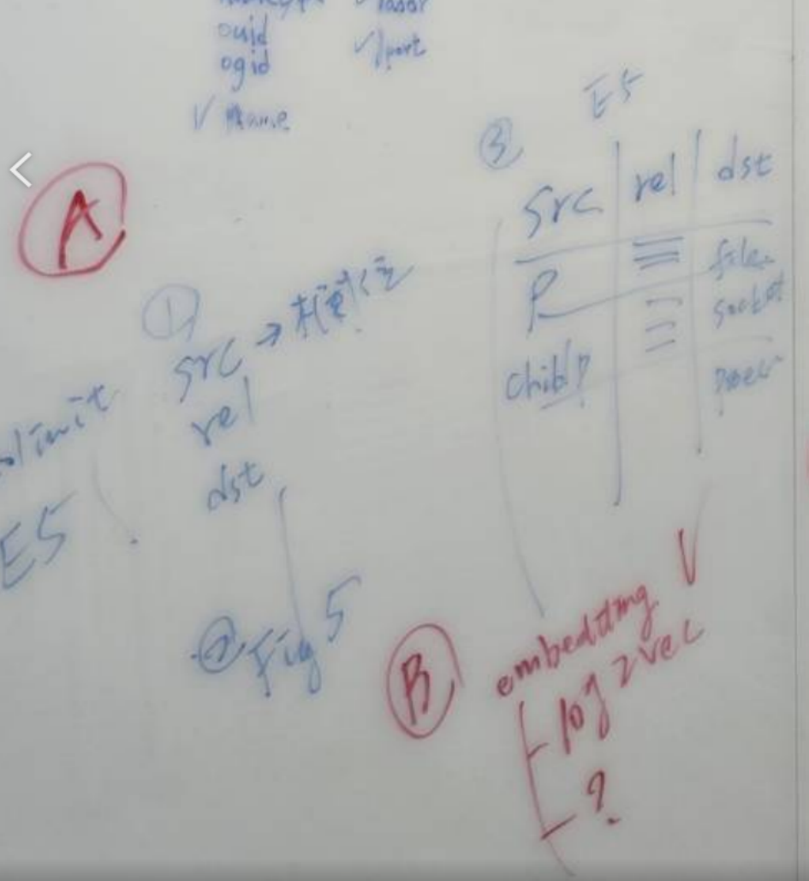
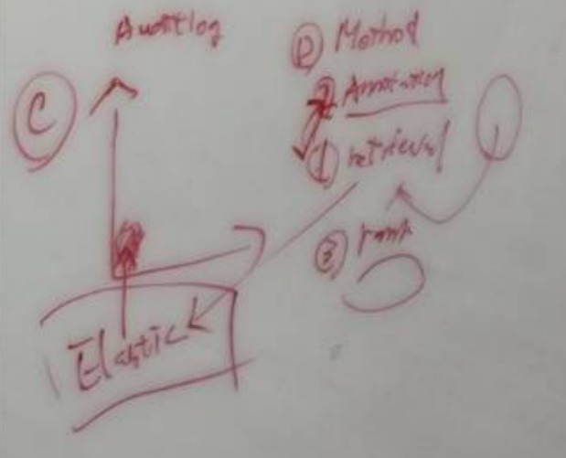
TODO
方法
模型設計與輸入定義
標TTP
業界標法 - elastic (sigma rule)
LogGPT
node完整欄位
前處理，把event log轉換成provenance graph，定義清楚edge哪個欄位來的
embedding比較
業界的TTP標法
Notes:
自己的完整欄位不是related work的
如何標TTP要用正確的規範。
用這些去標

Slide 3
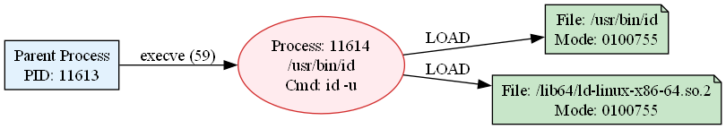
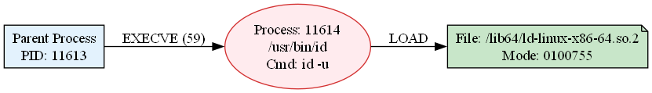
T1033: System Owner/User Discovery
"type=SYSCALL msg=audit(1715974431.706:37679): syscall=59 success=yes exit=0 a0=5608445845b0 a1=5608445850f0 a2=560844581e00 a3=8 ppid=11613 pid=11614 exe=\"/usr/bin/id\" SYSCALL=execve ",
"type=PATH msg=audit(1715974431.706:37679): name=\"/usr/bin/id\" mode=0100755 nametype=NORMAL OUID=\"root\" OGID=\"root\"",
"type=PATH msg=audit(1715974431.706:37679): name=\"/usr/bin/id\" mode=0100755 nametype=NORMAL OUID=\"root\" OGID=\"root\"",
"type=PATH msg=audit(1715974431.706:37679): name=\"/lib64/ld-linux-x86-64.so.2\" mode=0100755 nametype=NORMAL OUID=\"root\" OGID=\"root\"",
"type=PROCTITLE msg=audit(1715974431.706:37679): proctitle=6964002D75"
➀
Info
Reduction
Cmdline
Syscall
End info
Reduction
把完全一樣資訊的record整合成一條
把LOAD記憶體的指令record刪掉(如果內容跟SYSCALL那欄重疊的話)
原始資料
➁
➁
➁
➁
Log2Vec
Cmdcaliper
Log2Vec
Log2Vec
Embedding 處理
➂
➂
➂
➂
模型的輸入:
SrcNode
+
Relation
+
DstNode
End info
挑最後幾條event或是record
concat
concat
Notes:
ppid-pid寫出來\ 執行類 Syscall (你現在遇到的)
execve (59) $\rightarrow$ 本質上是 READ。
解釋： 執行一個程式，OS 必須先把檔案內容「讀」進記憶體。它絕對不會去修改執行檔本身。所以標記為 READ 是完全正確的。
lib64/linux-x86-64那欄是 Linux 系統中的 動態連結器 (Dynamic Linker/Loader)。 所以我們沒有攻擊者使用id -u獲取的任何資訊 因為他顯示在cmd視窗裡

Slide 4
怎麼分dstnode
其他的log(Darpa,StreamSpot都不是用auditd錄的 所以用casino的話作法會不一樣
重新定義event: 同一組record中 拆出來的Syscall proctitle 共用 然後每個path都可以變成dst node
如果是網路相關的record會多一條SOCKADAR 就直接加進dst node的資訊

Slide 5
Syscall - relation
ID | Syscall | 您的 Relation 定義 | 邏輯解釋 (Mapping Logic)
2, 257 | open, openat | Open File | 開啟檔案內容。
59 | execve | Open File | 注意： 執行程式本質上是「開啟執行檔並載入」，故歸類於此。
0, 1 | read, write | Open File | 讀寫內容視為開啟互動。
82, 264 | rename, renameat | Create File | 更名視為「建立新路徑」(並刪除舊路徑)。
83, 259 | mkdir, mknodat | Create File | 建立新物件 (目錄/裝置)。
87, 263 | unlink, unlinkat | Delete File | 刪除檔案。
84 | rmdir | Delete File | 刪除目錄。
191 | getxattr | Open Reg | 讀取隱藏屬性 (類似讀取 Registry Key)。

Slide 6
Syscall - relation
ID | Syscall | 您的 Relation 定義 | 邏輯解釋 (Mapping Logic)
90-94 | chmod, chown | Create Reg | 修改屬性/權限 (類似修改 Registry Value)。
188 | setxattr | Create Reg | 設定隱藏屬性 (類似建立 Registry Value)。
197 | removexattr | Delete Reg | 移除隱藏屬性 (類似刪除 Registry Key)。
41, 42 | socket, connect | Connect | 建立連線通道。
49 | bind | Connect | 綁定連線資源。
44 | sendto | Send | 發送資料。
45 | recvfrom | Receive | 接收資料 (若 Log 有紀錄)。
90-94 | chmod, chown | Create Reg | 修改屬性/權限 (類似修改 Registry Value)。

Slide 7
Casino
Src Node | Relation | Dst Node
Process | Open File Create File Delete File | File
Process | Connect Send Receive | Network
Process | clone fork execute kill | Process

Slide 8
type=SYSCALL的record
欄位名稱 | 意義 | 備註
arch | CPU 架構 (十六進位) | 決定如何翻譯 syscall 號碼 (如 c000003e 是 x86_64)。
syscall | 系統呼叫編號 | 需查表。如 2=Open, 59=Exec, 42=Connect。
success | 執行結果 (yes/no)
exit | 回傳值 | 對於 fork/clone，這是 Child PID；對於 open，這是 File Descriptor。
a0~a3 | 呼叫參數 (Hex) | 依 syscall 而定。如 mprotect 的權限設定，或 socketcall 的子功能。
pid | Process ID | 發起動作的行程。
ppid | Parent PID | 父行程 ID。
auid | Audit User ID | 原始登入者 ID (即使 sudo 後也不變)，這是追溯真人的關鍵。

Slide 9
type=SYSCALL的record
欄位名稱 | 意義 | 備註
uid | User ID | 當前執行者 ID。
euid | Effective UID | 當前有效權限 (用於判斷是否提權)。
suid, fsuid | Saved/FS UID | 檔案系統存取權限 ID (較少用)。
gid, egid, sgid | Group IDs | 群組權限。
exe | 執行檔路徑 | 發起者的執行檔路徑。
comm | 指令名稱 | 執行檔的短名稱 (長度有限制，通常 16 chars)。
tty | 終端機設備 | 使用者從哪個終端機操作 (如 pts/0)。
ses | Session ID | 同一次登入的會話編號。
key | 規則標籤 | 如果你在 audit rules (-k) 有設定標籤，會顯示在這。

Slide 10
type=SYSCALL的record
欄位名稱 | 意義 | 備註
syscall | 系統呼叫編號 | 需查表。如 2=Open, 59=Exec, 42=Connect。
pid | Process ID | 發起動作的行程。
ppid | Parent PID | 父行程 ID。
euid | Effective UID | 當前有效權限 (用於判斷是否提權)。
exe | 執行檔路徑 | 發起者的執行檔路徑。

Slide 11
type=PATH的record
欄位名稱 | 意義 | 備註
item | 序號 (0, 1...) | 對應 SYSCALL 的第幾個參數。
name | 檔案路徑 | 可能是相對路徑，需結合 CWD。
inode | Inode 編號 | 檔案在磁碟上的真實 ID (比檔名更可靠)。
dev | 裝置編號 (Major:Minor) | 區分不同硬碟分割區。
mode | 檔案類型與權限 (Octal) | 判斷是 File (010), Directory (004), Socket (014) 等。
ouid | 檔案擁有者 UID | 誰擁有這個檔案。
ogid | 檔案擁有者 GID | 哪個群組擁有這個檔案。
rdev | 設備類型 | 若該檔案是設備檔 (device file)，這是設備號。
nametype | 路徑操作類型 | 極重要： CREATE: 建立新檔 NORMAL: 讀寫現有檔 DELETE: 刪除檔
cap_* | Linux Capabilities | 檔案的權限標記 (如 cap_fp)，高階資安分析用。

Slide 12
type=PATH的record
欄位名稱 | 意義 | 備註
mode | 檔案類型與權限 (Octal) | 判斷是 File (010), Directory (004), Socket (014) 等。
nametype | 路徑操作類型 | 極重要： CREATE: 建立新檔 NORMAL: 讀寫現有檔 DELETE: 刪除檔
ouid | 檔案擁有者 UID | 誰擁有這個檔案。
ogid | 檔案擁有者 GID | 哪個群組擁有這個檔案。

Slide 13
type=SOCKADDR 的record
欄位名稱 | 全名 | 意義
saddr_fam | Socket Address Family | 協定家族。告訴你這是什麼類型的連線。
laddr | Local Address* | IP 位址。
lport | Local Port* | 連接埠號。 同樣地，在 connect() 中，這代表目標 Port。

Slide 14
方法
Notes:
cmdcaliper 768 + Log2vec 128 = 896

Slide 15
系統流程圖
把Audit log送進語意模型產生embedding
把embedding送進MoE系統
Audit log
embedding
Gating Network
Expert 1
Top-1
Expert 2
Soft
Expert 3
用CRF修正預測出的攻擊路徑
Predicted TTP Sequence
CRF Sequence Decoder
weighted Expert
用NLL loss決定哪個expert最好
採用最終expert
Notes:
State：每個序列的平均 embedding (pooled = x.mean(dim=1)) → 表示這個事件序列的全局信息。
Action：從 policy network output 的概率分布中 sampling，選擇哪個 Expert 處理整個序列。
Reward：CRF 的負 NLL，代表選的 Expert 對序列的 label 預測正確程度。
Policy 更新：使用 REINFORCE 搭配 reward 計算 policy_loss，和 CRF 的 NLL 搭配訓練。
目標：讓 gating policy 學會「面對不同序列，選對 Expert 以提升 NLL 表現」。 CRF 負責接收 Expert 算出的 emissions，利用它內部學到的轉移規則，透過 decode 函數，幫你把可能不連貫的預測修正成一條合理的攻擊路徑。 這裡它使用了 維特比演算法 (Viterbi Algorithm)。
它不會貪心地選每一個時間點最高的 Expert 分數，而是會考慮整條 Event Sequence，找出總分最高的那一條路徑。
這確保了你輸出的攻擊階段序列是連貫的。 Action (A)
選擇哪一位專家 (0, 1, 2)
• 程式碼： actions = m.sample()
• 定義： 從 Temporal, Semantic, Stealth 三個專家模型中，硬性選擇一個 (Discrete Choice) 來處理當前的 Event Sequence。
State (S)
三位專家的「預估失誤率」(NLL Loss)
• 程式碼： state = torch.stack(nll_per_expert, dim=1)
• 定義： 一個維度為 [Batch, 3] 的向量。例如 [2.5, 0.1, 5.0]，代表專家 1 做錯的 Loss 是 2.5，專家 2 是 0.1。Agent 根據這個「信賴度評估」來做決定。
Reward (R)
相對優勢 (Baseline - Selected)
• 程式碼： reward = (uniform_nll - nll_total).detach()
• 定義： 計算「平均專家的 Loss」減去「你選中專家的 Loss」。
• 正分： 你選的專家比平均水準好。
• 負分： 你選的專家比平均水準差。

Slide 16
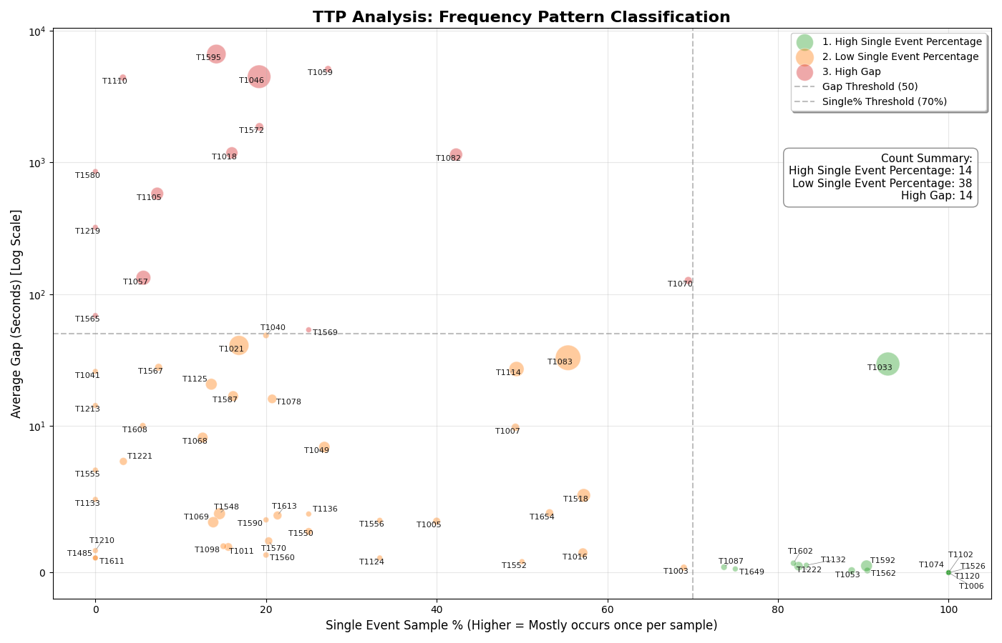
Casino TTP 類型
x軸代表此TTP的sample 中 single event的含量
y軸代表此TTP的sample 中 event的時間跨度大小
Bi-LSTM + Attention
CNN + RAG
Self-Attention + SumPool

Slide 17
其他作品處理log的方式
Slot:沒有刪減 NoDoze: Process只留PATH、Cmdline和gid(判斷是否提權)。 File移除了 inode 和 timestamp Socket根據連線方向刪除內部地址的資訊 對外連接移除Source IP和port 。 對內連線移除Destination IP和port 。
Kairos:
Process 只留 Image pathname。 File 只留 File pathname。 Socket 只留 SrcIP,Dst IP,port 。
FLASH:
Process：只提取 Process Name和 Command Line Arguments 。 File ：只提取Path 。 Socket ：只提取 IP Address和 Port。 Module ：只提取 Module Name 。
Shade watcher:
Process：pid, ppid , exe(path), args
File：name, path, version
Socket：ip,port
Notes:
Module就是auditd裡面LOAD的node

Slide 18
其他文獻的比較
文獻名稱 | Input Log 處理簡述 | Dataset | Embedding 格式
LogBERT(2021) | 有刪減。移除動態參數（如 IP、數值）。 | HDFS, BGL (Linux) | Bert - 768
AirTag(2023) | 有刪減。移除日誌雜訊，保留並強化 Textual Semantic，轉為自然語言描述。 | ATLAS ,DEPIMPACT ,自己的dataset(Linux) | Bert - 768
Slot(2023) | 有篩選。基於 Provenance Graph，過濾與攻擊無關的Edges。 | DARPA TC E3 (Linux/FreeBSD) | Word2Vec - 128
FLASH(2024) | 有篩選。只留特定欄位 | DARPA OpTC, E3, StreamSpot, Unicorn | Word2Vec - 128
ATLAS(2021) | 有篩選。僅保留與Kill Chain相關的Syscalls。 | DARPA TC | word-representations embedding - 128-256
ShadeWatcher (2022) | 有刪減。只留特定欄位 | DARPA TC E3 & E5 (Linux) | TransR 64-128
Kairos(2024) | 有篩選。只留特定欄位 | DARPA TC, THEIA (Linux) | Hierarchical Feature Hashing - 128
DeepLog(2017) | 有刪減。僅提取 Event ID（模板索引），忽略所有參數內容。 | HDFS (Linux) OpenStack | One-Hot Encoding
Notes:
Atlas用的Darpa好像不是E3和E5，是一個已失效的連結。並且他說: the data released by DARPA’s Transparent Computing
program do not include audit logs generated during
evaluation engagements
TransR: 用h和t去用所有與r相關的M去看他們的距離近不近
Unicorn是用WL演算法算hash THREATRACE:GraphSage
FLASH:Word2vec 請你準備表格比較input有哪些資訊，包含input(OS)、embedding的格式、開源的網址。
近期應該是考慮AirTag之後的相關研究
自動標TTP:業界標TTP的工具

Slide 19
其他文獻的比較
文獻名稱 | Input Log 處理簡述 | Dataset | Embedding 格式
LogBERT | 有刪減。移除動態參數（如 IP、數值）。 | HDFS, BGL (Linux) | Bert - 768
AirTag | 有刪減。移除日誌雜訊，保留並強化 Textual Semantic，轉為自然語言描述。 | ATLAS ,DEPIMPACT ,自己的dataset(Linux) | Bert - 768
Slot | 有篩選。基於 Provenance Graph，過濾與攻擊無關的Edges。 | DARPA TC E3 (Linux/FreeBSD) | Word2Vec - 128
ATLAS | 有篩選。僅保留與Kill Chain相關的Syscalls。 | DARPA TC | word-representations embedding - 128-256
ShadeWatcher | 無刪減。 | DARPA TC E3 & E5 (Linux) | TransR 64-128
Kairos | 有篩選。只留特定欄位 | DARPA TC, THEIA (Linux) | Hierarchical Feature Hashing - 128
DeepLog | 有刪減。僅提取 Event ID（模板索引），忽略所有參數內容。 | HDFS (Linux) OpenStack | One-Hot Encoding
FLASH | 有篩選。只留特定欄位 | DARPA OpTC, E3, StreamSpot, Unicorn | Word2Vec - 128
Notes:
Embedding 大小
768-dim
768-dim
128-dim
128~256 dim
64~128 dim
128-dim
1-dim (Input)
Atlas用的Darpa好像不是E3和E5，是一個已失效的連結。並且他說: the data released by DARPA’s Transparent Computing
program do not include audit logs generated during
evaluation engagements
TransR: 用h和t去用所有與r相關的M去看他們的距離近不近
Unicorn是用WL演算法算hash THREATRACE:GraphSage
FLASH:Word2vec 請你準備表格比較input有哪些資訊，包含input(OS)、embedding的格式、開源的網址。
近期應該是考慮AirTag之後的相關研究
自動標TTP:業界標TTP的工具

Slide 20
業界常用的資安軟體
圖論節點 (Graph Node) | Elastic Security (ECS) | Splunk (CIM) | Wazuh (Raw/Decoder)
Source Node | process.parent.* source.* user.* | parent_process_name src / src_ip user / src_user | data.win.eventdata.ParentImage srcip data.win.eventdata.User
Relation | event.action event.category event.type | action signature event_id | rule.description data.win.system.eventID rule.level
Destination Node | process.* (child) destination.* file.* | process_name dest / dest_ip file_name | data.win.eventdata.Image dstip data.win.eventdata.TargetFilename

Slide 21
業界標TTP的作法
平台 | 標註機制 (Mechanism) | 關鍵欄位路徑 (Key JSON Path) | 資料結構 (Data Structure)
Splunk (Enterprise Security) | 規則註釋 (Annotation) 在 Correlation Search 設定頁面填寫 ID，觸發時複製到告警中。 | mitre_attack_id mitre_attack_tactic rule_name | Flat (扁平) 通常是單一欄位單一值，偶爾是多值欄位。
Wazuh | 靜態規則 (Hard-coded) XML 規則檔中預定義 <mitre> 標籤。 | rule.mitre.id rule.mitre.tactic rule.mitre.technique | Array (陣列)
Elastic (Security) | 威脅映射 (Threat Mapping) 在規則中定義 ECS 物件，觸發時寫入 Signal Index。 | threat.technique.id threat.tactic.name threat.technique.subtechnique.id | Nested Object (巢狀) 結構最深，嚴格區分 Technique 與 Sub-technique。
Elastic Common Schema (ECS)
Notes:
Elastic Common Schema (ECS)
解析難度
⭐ (易)
欄位在最外層，直接讀取即可。
⭐⭐ (中)
需遍歷陣列 (Loop) 才能取出所有 TTP。
⭐⭐⭐ (高)
需處理多層巢狀結構 (dict inside dict)。

Slide 22
軟體的標註格式
Elastic
{
"@timestamp": "2023-10-27T10:00:00Z",
"event": {
"kind": "signal",
"action": "process_started"
},
"threat": {
"framework": "MITRE ATT&CK",
"tactic": {
"name": "Execution",
"id": "TA0002"
},
"technique": {
"id": "T1059",
"name": "Command and Scripting Interpreter",
"subtechnique": {
"id": "T1059.001",
"name": "PowerShell"
}
}
}
}
Splunk
"timestamp": "2023-10-27T10:00:00Z",
"rule_name": "Detect PowerShell Download",
"src": "192.168.1.100", "user": "admin",
"mitre_attack_id": "T1059.001",
"mitre_attack_tactic": "Execution",
…

Slide 23
哪個文獻 or my way
Source | Relation | Dst
File
Process | create | Process File Reg key
Process | delete | Process File Reg key

Slide 24
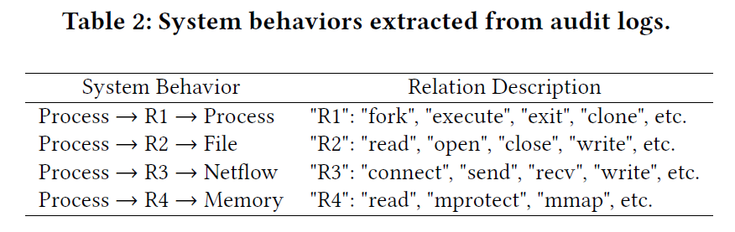
SLOT

Slide 25
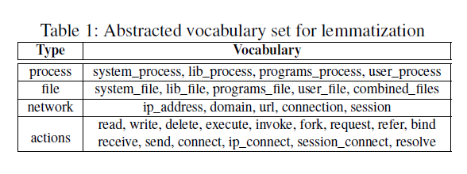
ATLAS的欄位

Slide 26
哪個文獻 or my way

Slide 27
方法 | 典型維度 | 核心特點 | 語意表示能力 | 適用場景
BERT | 768 / 1024 | 基於 Transformer 的上下文相關 Embedding。同一個字在不同句子有不同向量。 | 極強 (捕捉深層上下文語意) | 自然語言處理 (NLP)、問句回答、文本分類
Word2Vec | 128 / 300 | 基於滑動視窗預測，產生的向量是靜態的（同一個字向量固定）。 | 強 (能捕捉詞彙間的相似性與類比關係) | 基礎 NLP 任務、推薦系統特徵
Log2vec | (低維度) | 針對系統日誌設計，通常結合異質圖 (Heterogeneous Graph) 或專門的詞嵌入。 | 專精 (捕捉日誌事件間的行為與因果關係) | 網路安全監控、異常日誌檢測、APT 攻擊識別
TransR | 64 - 128 | 知識圖譜嵌入。將實體映射到特定關係的空間中，解決 1-N 或 N-N 關係。 | 強 (專注於實體與複雜關係建模) | 知識圖譜推理、推薦系統、關係預測
Word-representations | 128 - 256 | 通用的詞表示技術，通常指較輕量或特定任務微調的詞嵌入。 | 中等 | 資源受限的 NLP 任務、特定領域的小型模型
Hierarchical Feature Hashing | 128 (壓縮後) | 透過雜湊函數 (Hashing Trick) 大幅減少維度，並利用層次結構 (Taxonomy) 保持分類關係。 | 一般 (側重於降維與效率) | 大規模分類任務、特徵維度極高的線上學習
One-Hot Encoding | 詞彙表大小 (V) | 稀疏向量，每個類別獨立且互斥，維度隨類別數量線性增加。 | 無 (無法表達詞與詞之間的關係) | 簡單分類、類別數量較少的標籤編碼

Slide 28
Problem of Aggregation
這欄是 Linux 系統中的 動態連結器 (Dynamic Linker/Loader)。
任何程式或指令啟動時都會去呼叫 /lib64/ld-linux-x86-64.so.2 來協助載入函式庫，又因為type=SYSCALL的record裡面已有紀錄本次指令是否成功執行，所以我想把這欄也拿掉。
這樣的話這個例子裡面就會完全缺失dst node，因為我們沒有攻擊者使用id -u獲取的任何資訊，因為id -u的輸出顯示在cmd視窗裡而且沒有存取任何檔案

Slide 29
Problem of Aggregation

